Slide 1
Navigation시스템 도착 예측 모델링
도메인의 이해
분석대상 데이터 이해
데이터탐색(시각화)
데이터 전처리
파이썬 실습
인공지능 활용을 통한 데이터분석 및 전처리
추론모델과 예측모델
머신러닝 모델링
딥러닝 모델링
파이썬 실습

Slide 2
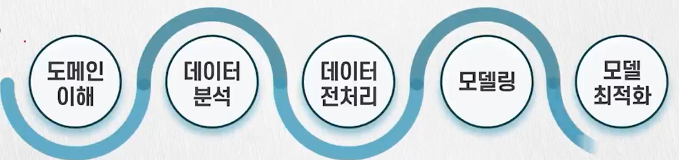
모델링 프로세스
문제이해
및 분석
데이터수집
데이터병합
시각화
상관분석
결측치 처리
이상치 처리
변수 변환
스케일링
회귀분석
의사결정트리
랜덤포레스트
XGBoost
딥러닝
모델 평가
및 파라미터 조정

Slide 3
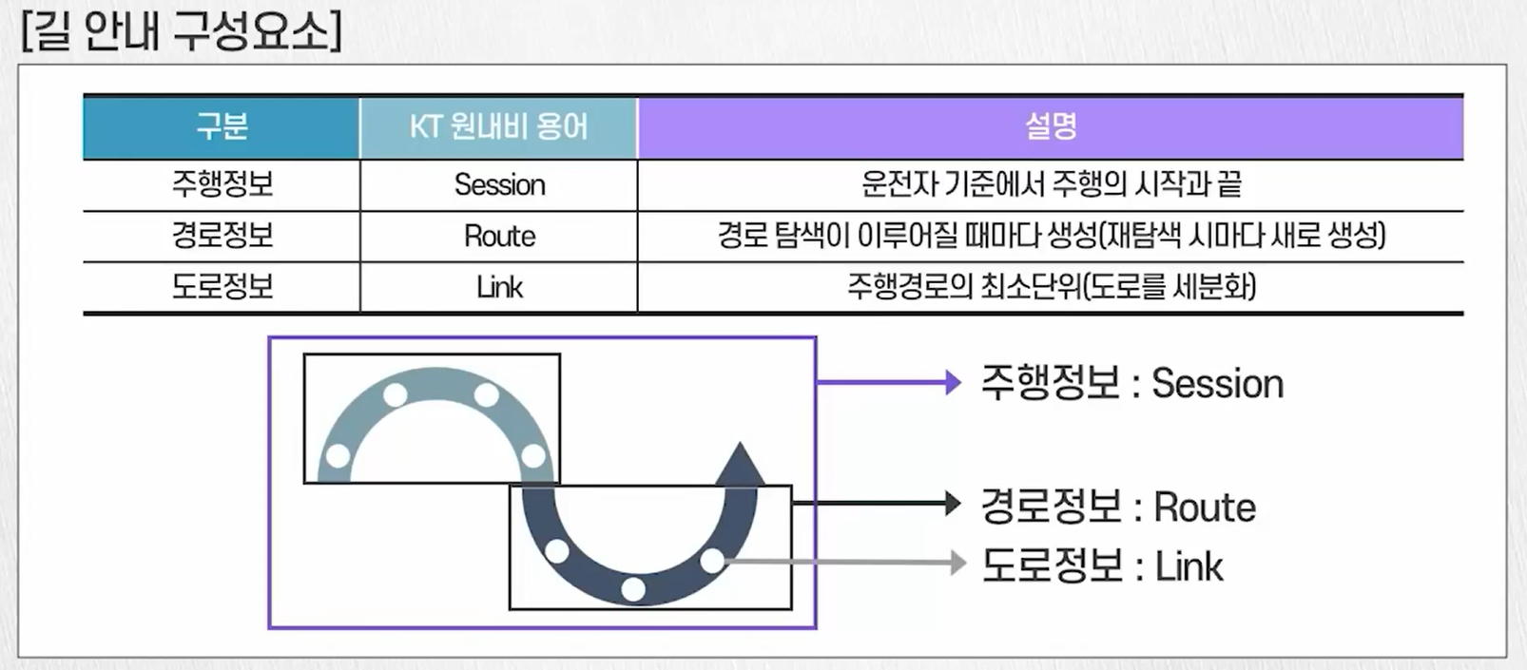
도메인 이해(1/3)
내비게이션 도착 예측 시간 정확도 향상
과거 주행 데이터를 기반으로 navigation 도착시간 예측 정확도 개선

Slide 4
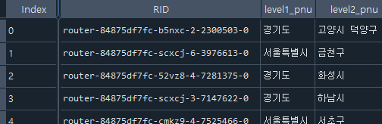
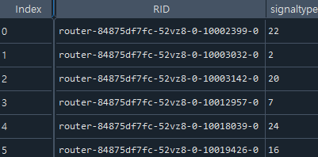
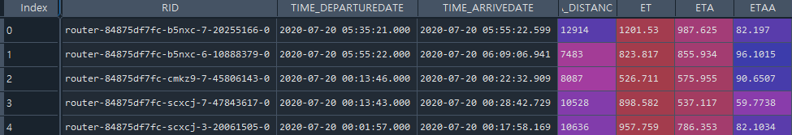
도메인 이해(2/3)
추가정보1(경로 출발도시)
추가정보2(경로의 신호등 갯수)
경로정보

Slide 5
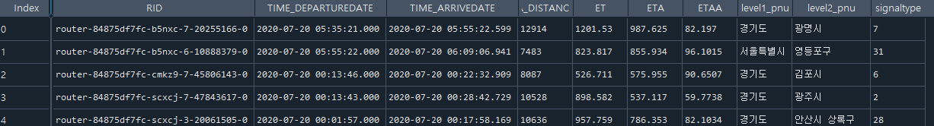
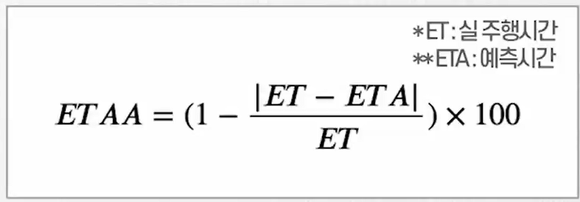
도메인 이해(3/3)
목표변수 : ET(실주행시간)
설명변수 : 거리(Distance) + ETA(과거 예측주행시간) + 신호등(Signal) + 요일 + 시간대 + 경유도시
목표변수

Slide 6
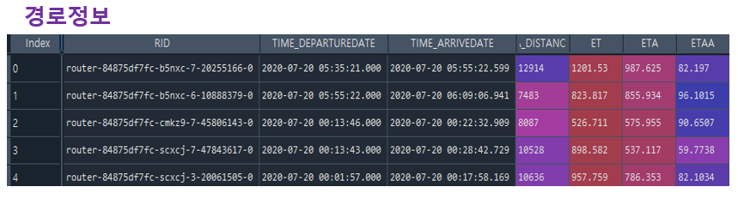
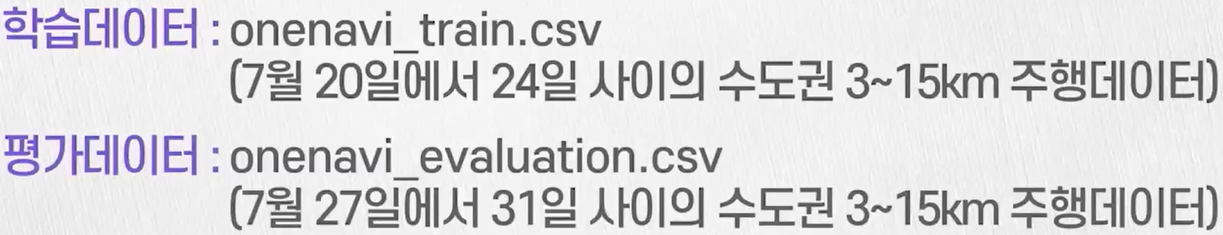
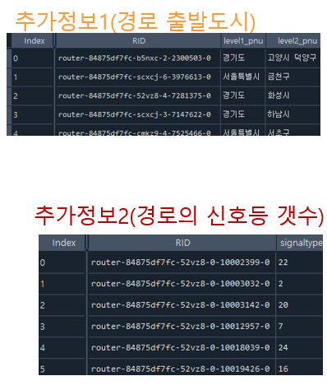
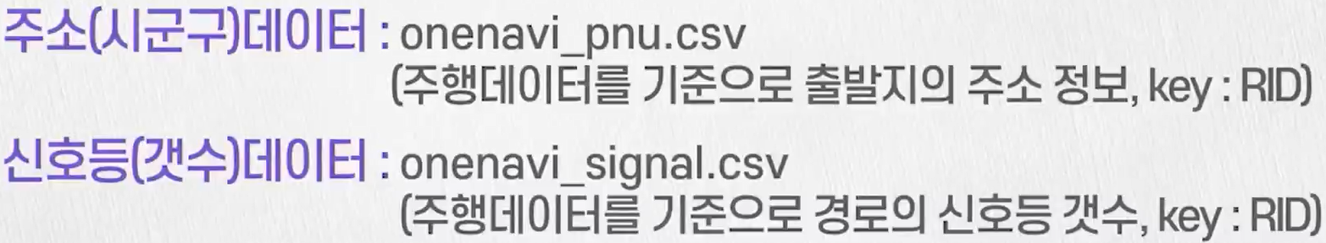
분석대상 데이터
기본 데이터
navi_train.csv
navi_evaluation.csv
연계(추가) 데이터
navi_pnu.csv
navi_signal.csv

Slide 7
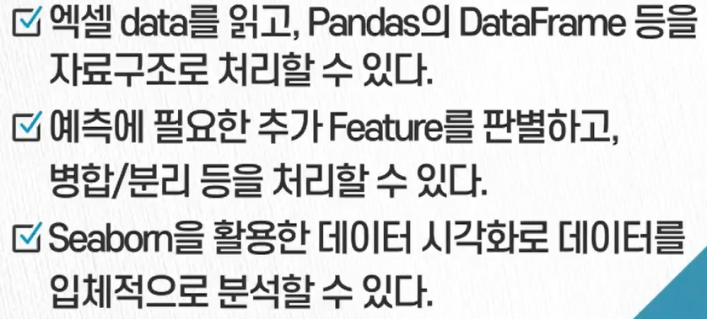
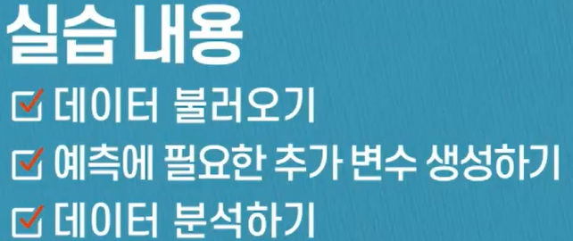
데이터 탐색(분석)

Slide 8
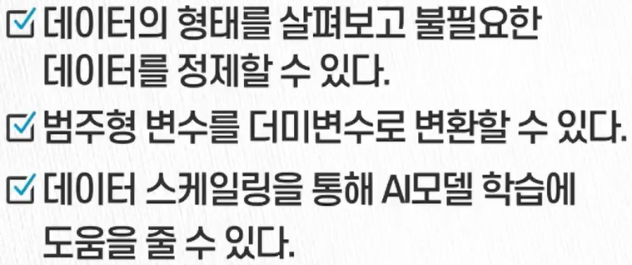
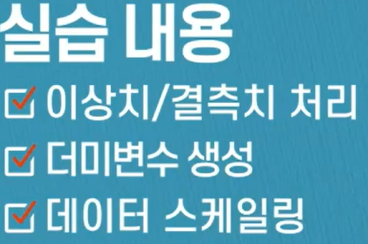
데이터 전처리

Slide 9
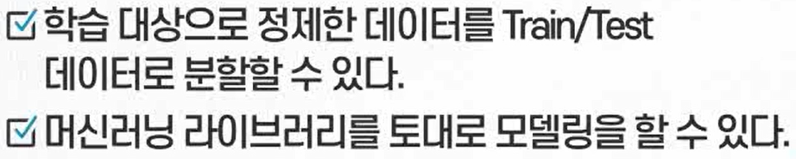
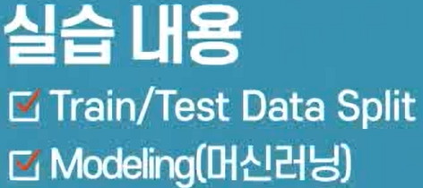
머신러닝 모델링
LinearRegression
RandomForest
GradientBoosting
XGBoost

Slide 10
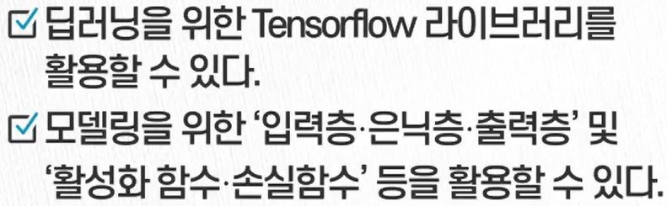
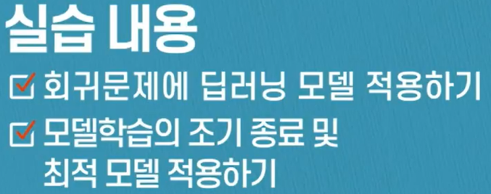
딥러닝 모델링

Slide 11
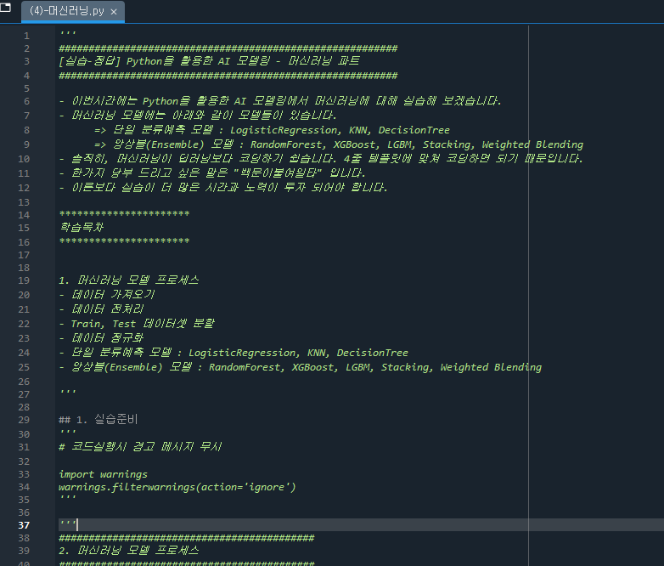
파이썬 딥러닝 실습

Slide 12
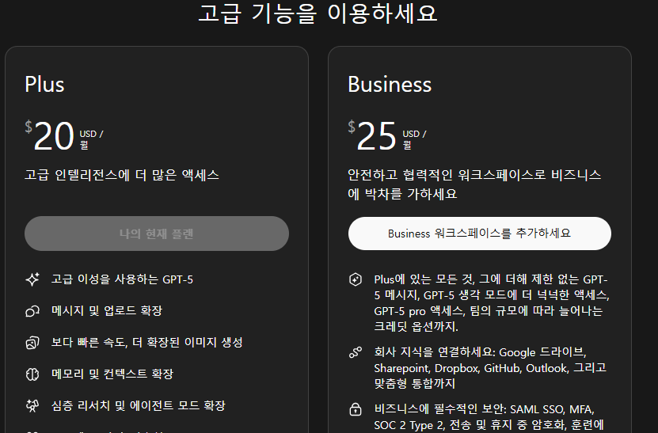
생성형 AI서비스 활용(1/6)
ChatGPT
무료
https://chatgpt.com/ 에서 무료 회원 가입
유료
무료에서 ‘플랜업그레이드’

Slide 13
생성형 AI서비스 활용(2/6)
Google Gemini
무료
https://gemini.google.com/app?hl=ko 에서 무료 회원 가입
유료
???

Slide 14
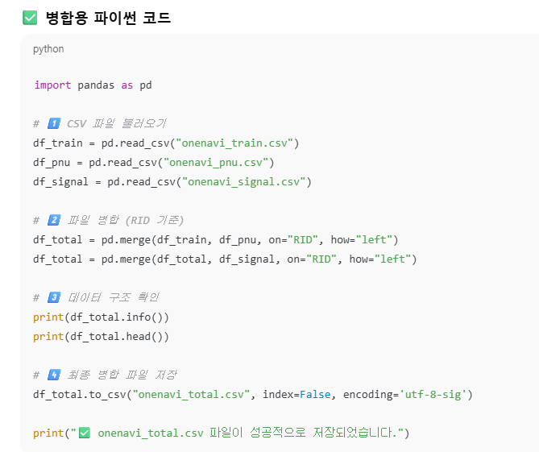
생성형 AI서비스 활용(3/6)
ChatGPT 활용(버전 5)

Slide 15
생성형 AI서비스 활용(4/6)
ChatGPT 활용(GPT-4o)
첨부한 3개의 화일을 병합하여 화일을 다운로드 받게 해줘.

Slide 16
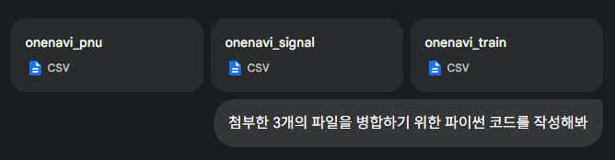
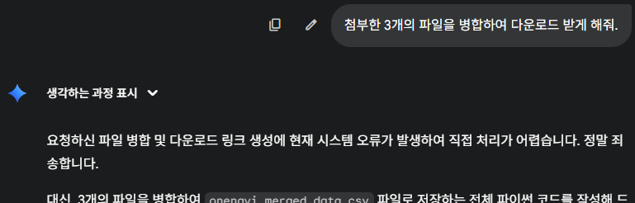
생성형 AI서비스 활용(5/6)
Gemini 활용(2.5 flash와 2.5 Pro의 차이 확인)

Slide 17
생성형 AI서비스 활용(6/6)
ChatGPT 4o 기반 데이터분석 프롬프트 예
첨부한 3개의 파일을 병합하여 다운로드 받게 해줘.
한글이 깨졌어. 한글이 깨지지 않게 다시 한번 병합하여 다운로드 받게 해줘.
첨부한 화일에서 'level1_pnu'를 막대그래프로 시각화 해봐.
한글이 깨졌어. 첨부한 한글폰트를 이용하여 다시 시각화 해
첨부한 화일에서 'level1_pnu'를 파이썬 seaborn의 countplot으로 시각화 해줘.
첨부한 화일에서 'signaltype'을 파이썬 seaborn의 distplot으로 시각화 해줘.
첨부한 화일에서 x축을 'level1_pnu', y축을 'A_Distance'로 한 boxplot으로 시각화 해줘.
첨부한 화일을 파이썬 seaborn의 pairplot으로 시각화해줘.

Slide 18
감사합니다.

